Slide 1


FAKE ARCHITECTURE
ORCHESTRATOR
Carrozzini P. – De Bernardis O.

Slide 2
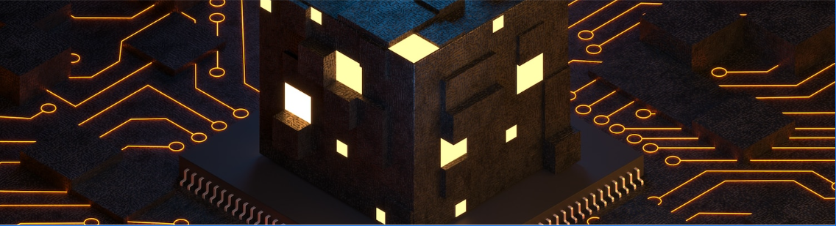
1.
ObBIETTIVI DEL
PROGETTO
Rilevare il tipo e il numero di componenti in un diagramma
1.
Possibilità di associare (tramite configurazione) un'immagine Docker ad ogni tipologia di componente presente nello schema
2.
Lo script dovrà generare il piano terraform necessario per creare un'istanza dell'architettura desiderata utilizzando le immagini docker fornite come base per ciascuna risorsa
3.

Slide 3


2.
Il diagramma può essere fornito in due modi
Diagramma dell'architettura utilizzando draw.io
Immagine standard
Utilizza una tecnica di computer vision per classificare e contare i diversi tipi di risorse in un'immagine.
Sfrutta l'esportazione xml per analizzare la struttura del diagramma.

Slide 4






3.
SOLUZIONE PROPOSTA
Logica modulare
Ampiamente estendibile
Ulteriori casi d’uso interessanti nel corso della realizzazione

Slide 5

4.
Timeline
INIZIO DEL PROGETTO
1.
Fase di ricerca delle informazioni utili allo sviluppo
2.
FASE IMPLEMENTATIVA
Scrittura della prima versione di codice e inizio dei test
3.
MIGLIORAMENTI AL CODICE
Miglioramento degli script ed aggiunta di alcune funzionalità
4.
DOCUMENTAZIONE E PULIZIA
Creazione di report e presentazione e fase di revisione del codice finale

Slide 6





5.
Tecnologie utilizzate
PyCharm IDE
Python
Docker
Version 2023.2.4
v. 3.10
v. 4.25
Al fine di rendere agile l’ambiente di sviluppo è stato utilizzato GitHub da entrambi I membri del gruppo
Terraform
Ultralytics Yolo
Roboflow
AMD64 v.1.6.5
v.5.0

Slide 7
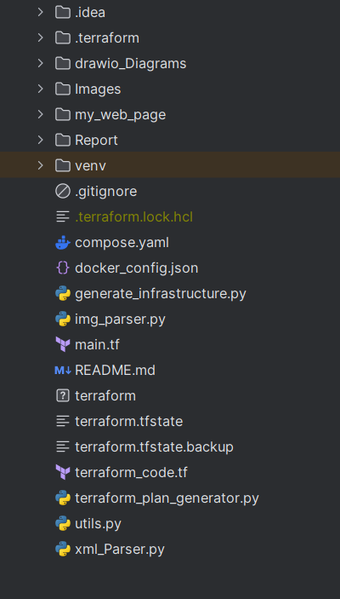
6.
STRUTTURA
Generate_infrastructure.py
Utils.py
Xml_parser.py
Img_parser.py
Terraform_plan_generator.py

Slide 8
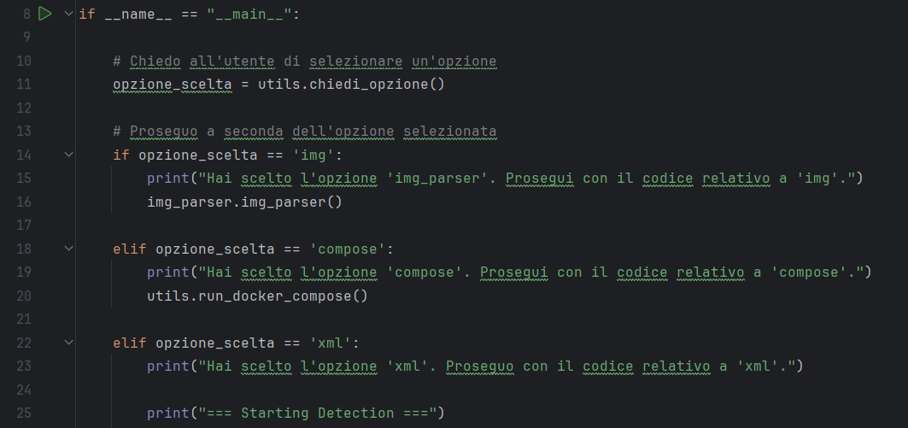
7.
STRUTTURA
Generate_infrastructure.py
SCRIPT MAIN DEL PROGETTO
PROPONE LA SCELTA DI 3 OPZIONI DIFFERENTI
3 POSSIBILI INPUT:
FILE IMMAGINE (.jpg, .png)
FILE XML (.xml)
FILE DOCKER COMPOSE (.yaml, .yml)

Slide 9
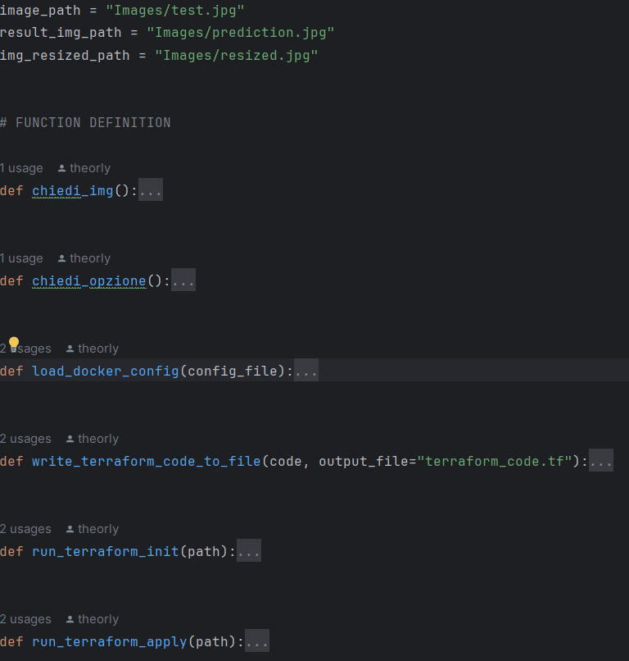
8.
STRUTTURA
Utils.py
DEFINIZIONE DI PATH E VARIABILI LOCALI
FUNZIONI CHE RICORRONO NEGLI SCRIPT SUCCESSIVI
SVOLGONO I SEGUENTI COMPITI:
RICHIESTA DELL’OPZIONE DA ESEGUIRE
RICHIESTA DELL’IMMAGINE DA UTILIZZARE
CARICAMENTO DELLA CONFIGURAZIONE DOCKER ATTUALE
SCRITTURA DEL FILE TERRAFORM.TF
INIT E APPLY DEL TERRAFORM PLAN

Slide 10
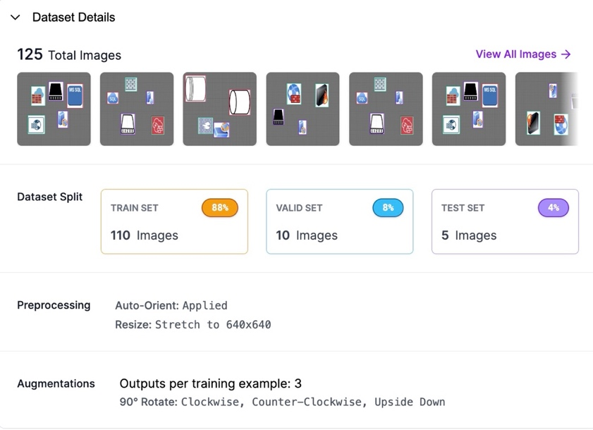
9.
CREAZIONE DEL DATASET
DATASET REALIZZATO TRAMITE ROBOFLOW
CIRCA 100 CAMPIONI DI DIAGRAMMI ARCHITETTURALI
REALIZZATI SU DRAW.IO
SUDDIVISIONE IN TRE CARTELLE:
- TRAIN_SET
- VALIDATION_SET
- TEST_SET
- RESIZE DELLE IMMAGINI ALLA DIMENSIONE DI
640X640 PIXELS
- OPERAZIONI DI DATA-AUGMENTATION: ROTAZIONI DI 90°
IN OGNI DIREZIONE

Slide 11
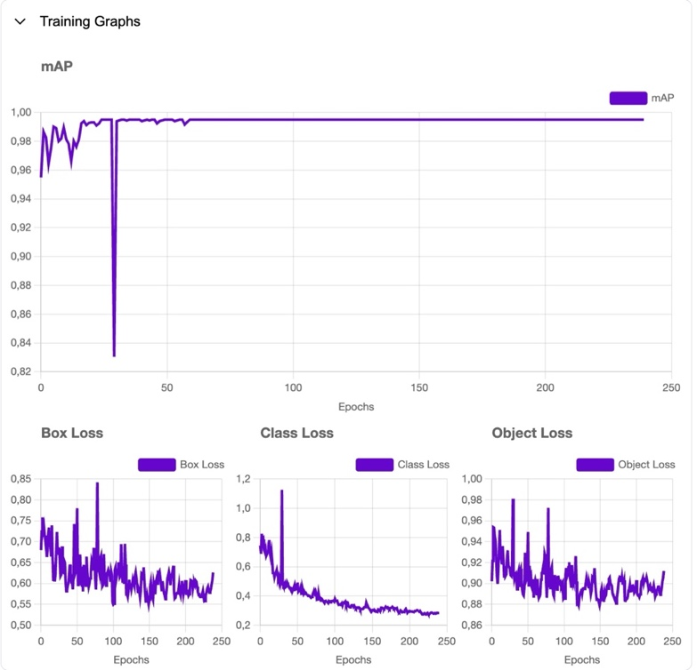
10.
TRAINING DEL MODELLO
TRAINING EFFETTUATO PRIMA IN LOCALE TRAMITE MODELLO
PRE-ADDESTRATO YOLOV5
TRAINING DEFINITIVO EFFETTUATO SU ROBOFLOW PER VIA DELLE
PERFORMANCE SUPERIORI
VANTAGGI DI TALE SOLUZIONE:
MAGGIORI PERFORMANCE
TEMPI RIDOTTI
MAGGIORE OTTIMIZZAZIONE DEL MODELLO

Slide 12
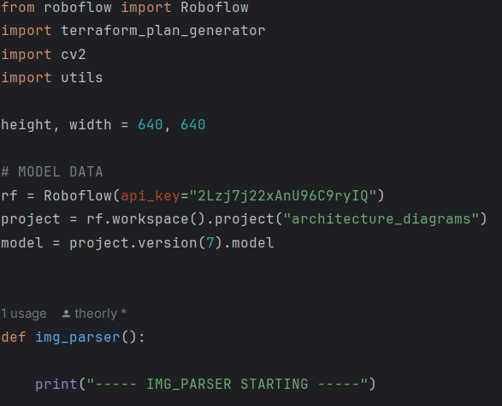
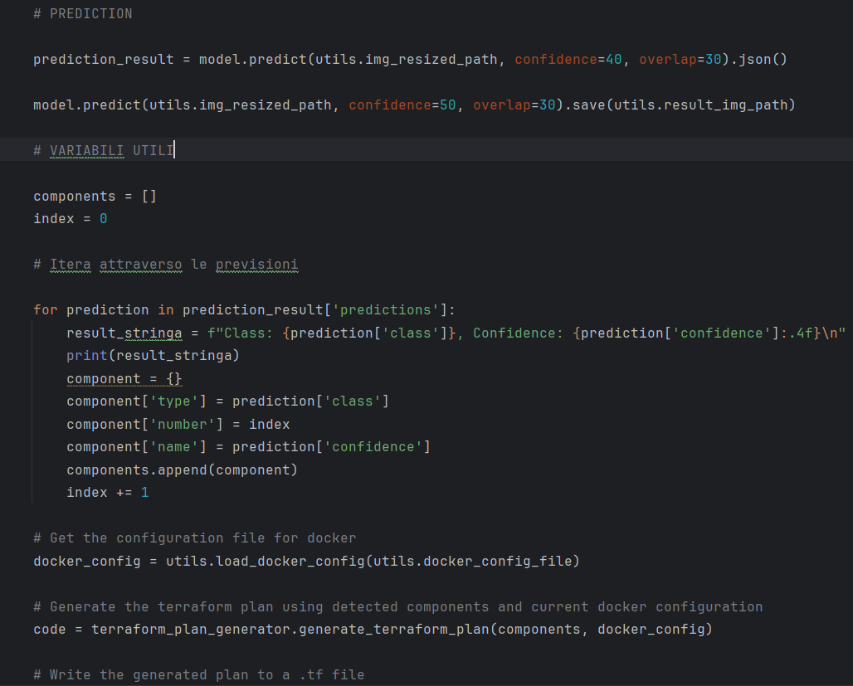
11.
STRUTTURA
Img_parser.py
READ DELL’IMMAGINE
PRE-PROCESSING
PREDICTION
LABELING DELLE PREDICTION
RETURN DELLE COMPONENTS AL TERRAFORM_PLAN_GENERATOR

Slide 13
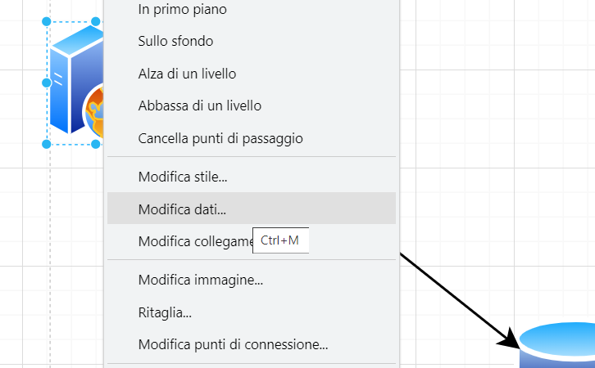
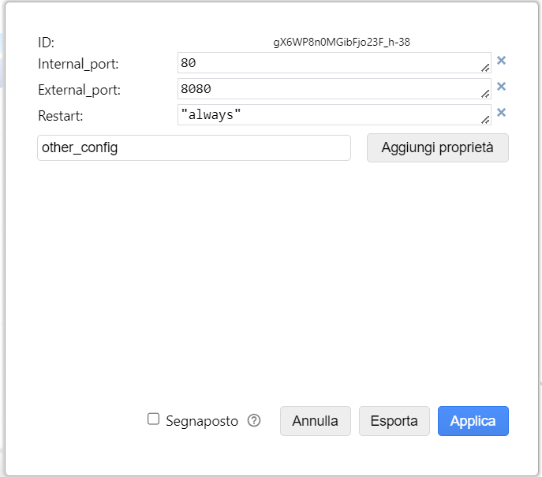
12.
STRUTTURA
DRAW.IO
POSSIBILITA’ DI CREARE QUALSIASI TIPO DI DIAGRAMMA ARCHITETTURALE
EFFETTUARE UN’ESPORTAZIONE IN FORMATO XML LEGGIBILE DAL PROGRAMMA
Un caso particolare
ABBIAMO PENSATO AD UN’ESTENSIONE DEL CASO D’USO IN CUI VENGONO RISCONOSCIUTE ANCHE INFORMAZIONI AGGIUNTIVE PRESENTI ALL’INTERNO DEL DIAGRAMMA

Slide 14
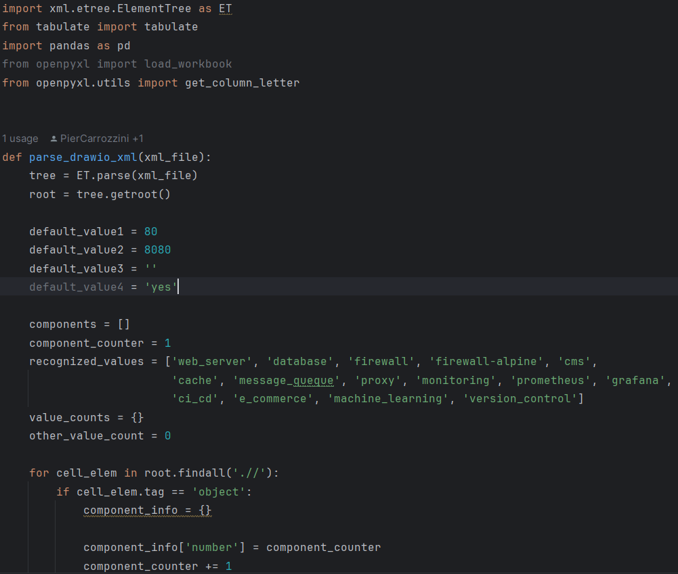
13.
STRUTTURA
Xml_parser.py
LO SCRIPT ITERA ATTRAVERSO IL FILE XML FORNITO.
LA RICERCA RIGUARDA 2 COMPONENTI DEL DIAGRAMMA
MxCell | Object
Una volta trovato ogni componente ne filtra le info utili
Le raccoglie in modo da renderle utilizzabili dal
terraform plan generator
Le component al momento riconosciute sono 15
I risultati vengono stampati in diversi modi

Slide 15
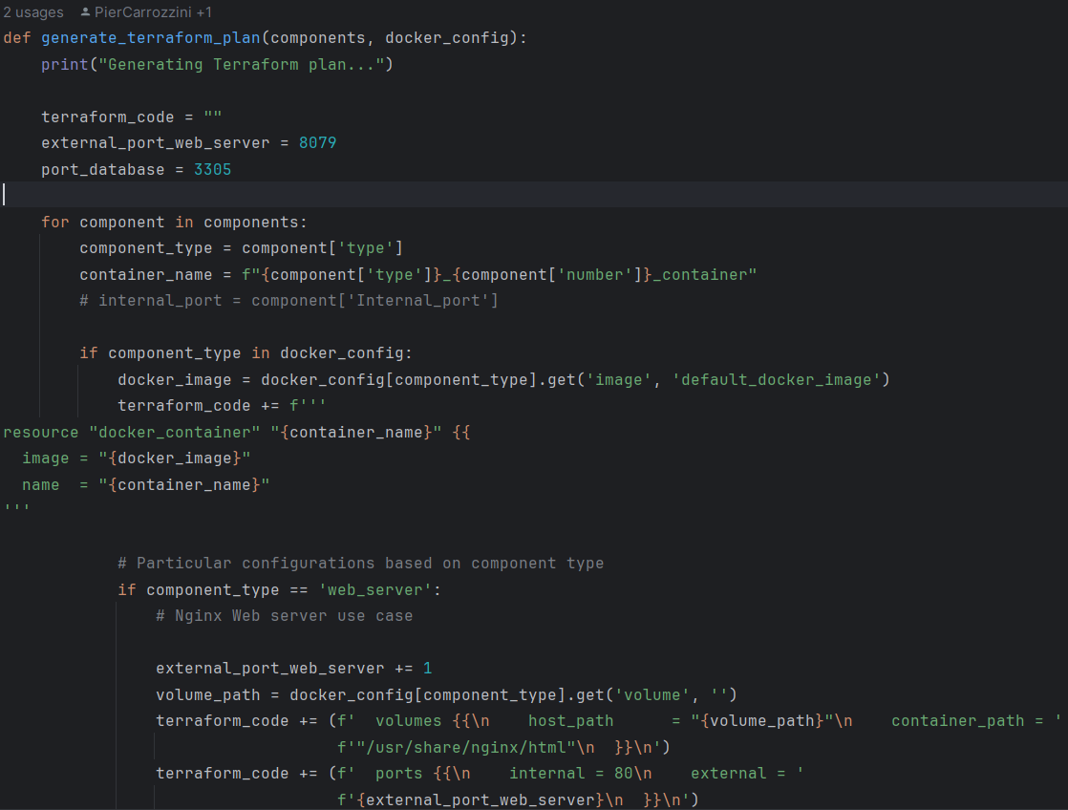
14.
STRUTTURA
Terraform_plan_generator.py
RACCOGLIE I DATI RELATIVI AI COMPONENTI
RICONOSCIUTI
RACCOGLIE I DATI PRESENTI NEL DOCKER CONFIG
TRADUCE IN CODICE HCL (Hashicorp Configuration Language)
TERMINA L’ESECUZIONE DELLO SCRIPT RELATIVO ALLE FASI XML E IMG

Slide 16


15.
Grazie per l’attenzione
E BUONE FESTE
Link alla repository del progetto:
Fake_Architecture_Orchestrator
Pierantonio Carrozzini
Orlando De Bernardis
@pier_carrozzini
@theorly_

